Slide 1
Введение в программирование на Python
Куляшов Михаил, м.н.с. НТУ «Сириус»
Telegram: @mishakula

Slide 2
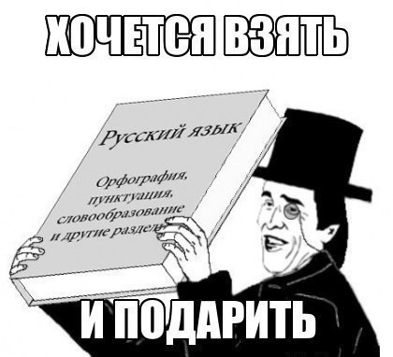
Словари

Slide 3
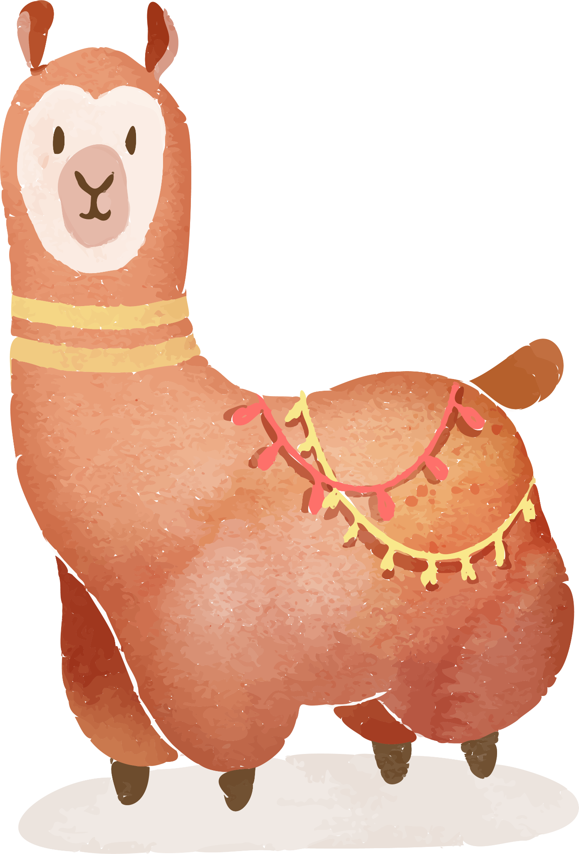
Типы данных по изменяемости
Boolean
(логические типы данных)
Numbers (числа)
String (строки)
Изменяемые
Неизменяемые
List (списки)
Dictionaries (словари)
Set (множества)
Tuples (кортежи)

Slide 4
Типы данных по упорядоченности
String (строки)
Упорядоченные
Неупорядоченные
List (списки)
Dictionaries (словари)
Set (множества)
Tuples (кортежи)

Slide 5
Словари в Python
Имя | Значение
Альпака | Китопарнокопытные
Лама | Китопарнокопытные
Вомбат | Двурезцовые сумчатые
Бегемот | Китопарнокопытные
Страус | Страусообразные

Slide 6
Словари в Python
Имя | Значение
Альпака | Китопарнокопытные
Лама | Китопарнокопытные
Вомбат | Двурезцовые сумчатые
Бегемот | Китопарнокопытные
Страус | Страусообразные
Альпака | Китопарнокопытные

Slide 7
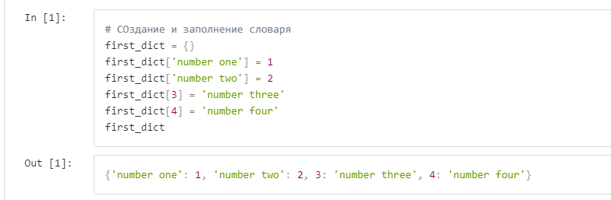
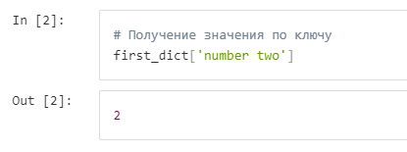
Словари в Python

Slide 8
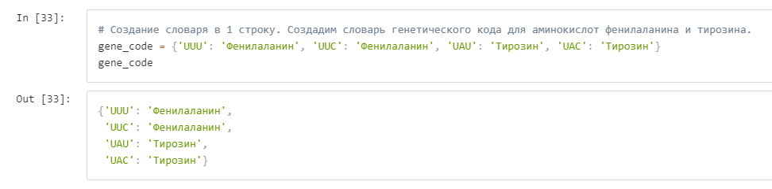
Словари в Python

Slide 9
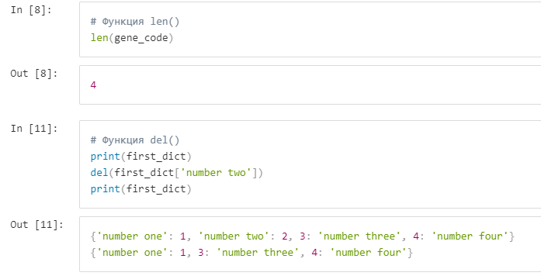
Функции словарей в Python

Slide 10
Методы словарей в Python
Оператор | Значение
clear | очищает словарь
copy | возвращает копию словаря
fromkeys | создает словарь с переданными ключами и переданным значением, одним для всех ключей
setdefault | возвращает значение ключа
get | возвращает значение ключа
keys | возвращает все ключи в словаре
values | возвращает все значения в словаре

Slide 11
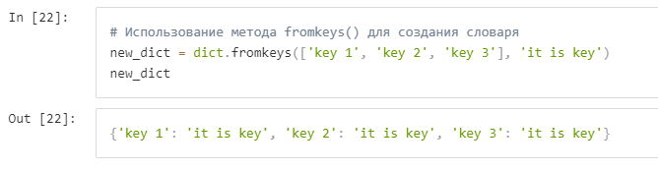
Методы словарей в Python: fromkeys, setdefault, get

Slide 12
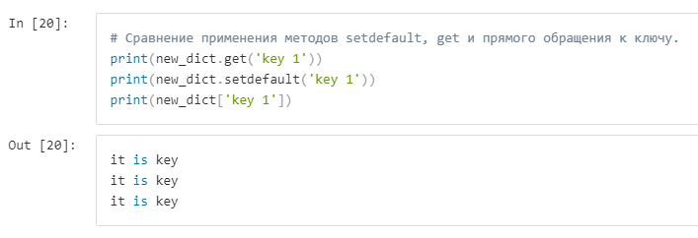
Методы словарей в Python: fromkeys, setdefault, get

Slide 13
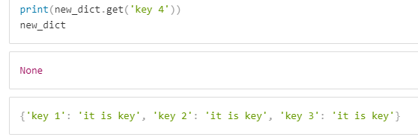
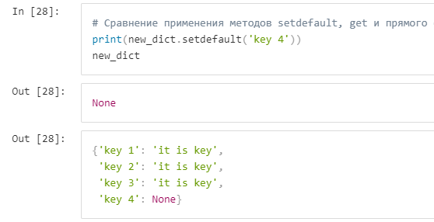
Методы словарей в Python: fromkeys, setdefault, get

Slide 14
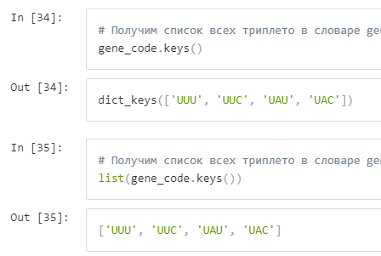
Методы словарей в Python: keys, values, items

Slide 15
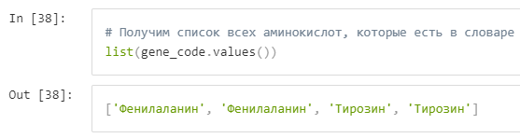
Методы словарей в Python: keys, values, items

Slide 16
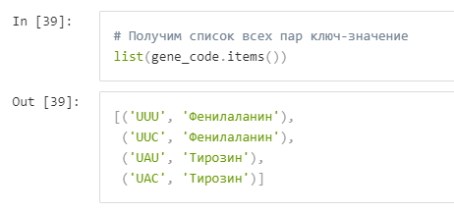
Методы словарей в Python: keys, values, items

Slide 17
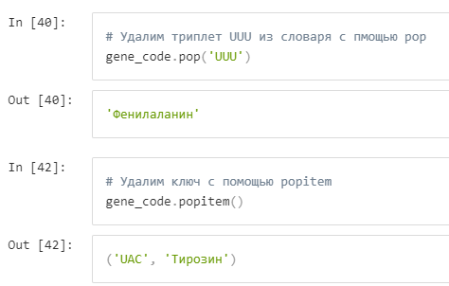
Методы словарей в Python:pop и popitems

Slide 18
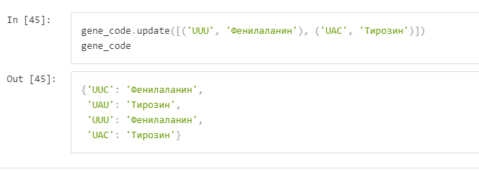
Методы словарей в Python:update

Slide 19
Методы словарей в Python
Оператор | Значение
items | возвращает все пары (ключ, значение)
pop | удаляет ключ и возвращает значение
popitem | удаляет и возвращает пару (ключ, значение)
update | обновляет словарь, добавляя переданные пары (ключ, значение)

